Slide 1
Kindlerov syndróm
Alžbeta Hrebenárová, F15247

Slide 2
Prejavy
Ochorenie sa zvyčajne prejavuje pri narodení pľuzgiermi na koži, ktorý je na končatinách výraznejší, v dospelosti sú zriedkavé. So zvyšujúcim sa vekom sa pozorujú ďalšie kožné nálezy ako fotosenzitivita s erytémom, fotosenzitívne pľuzgiere z detstva. Pľuzgiere ovplyvňujú aj sliznice – chronická gingivitída a paradontitída, dysfágia pažeráka a análne stenózy a urogenitálne krvácanie. Pacienti s Kindlerovým syndrómom majú vyššiu náchylnosť na kancerogénne ochorenia dláždicového epiteliu, u pacientov starších ako 45 je pravdepodobnosť rakoviny až 70%.

Slide 3
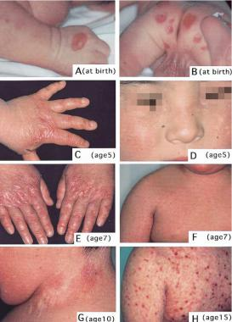
Etiológia
Kindlerov syndróm je spôsobený stratou funkčných mutácií na géne kindlin-1 (FERMT1;20p12.3), čo spôsobue chbnú expresiu homológu rodiny fermitínov 1 (kindlin-1), čo je zložka bunkových ústredných kontaktov.

Slide 4
Liečba
Ochrana pľuzgierov pomocou ochrannej výplne pokožky. Zaistenie ochrany pred fotosenzitivitou a stresy ezofágu sú liečené pomocou balónikovej dilatácie a fluoroskopického vedenia. Včasná diagnóza si vyžaduje dôsledné a pravidelné sledovanie v dospelosti.

Slide 5
Zdroje:
http://www.orpha.net/consor/cgi-bin/OC_Exp.php?lng=EN&Expert=2908
https://emedicine.medscape.com/article/1118967-overview

